Slide 1
Хуш омадед ба Китобхонаи ДДОТ ба номи С.Айнӣ Lib.tgpu.tj Library/

Slide 2
Факултети
география Lib.tgpu.tj
Library/

Slide 3
Маводи конференсияи илмӣ – амалӣ дар мавзӯи “Муҳимияти рушди туризми дохилӣ”
Маҷмӯаи мазкур барои устодону донишҷӯёни риштаи туризми мактабҳои олии Ҷумҳурии Тоҷикистон, мутахассисони соҳаи сайёҳӣ, кормандони илмӣ ҳамаи онҳое, ки ба омӯзиши масоили туризм таваҷҷӯҳ доранд, пешниҳод мегардад.

Slide 4
Ғалатов Ҳабибулло Саидҷонович
Феҳристи номҳои географӣ

Slide 5
Шарифов З.Р. Ҷўраев А.Ҷ. Аброров Ҳ.А.
Дар китоби дарсӣ масъалаҳои назариявию услубӣ, географияи иқтисодӣ ва иҷтимоии мамлакатҳои хориҷӣ, харитаи сиёсии ҷаҳон ва давраҳои ташакули он, захираҳои табиӣ ва мушкилоти умумиҷаҳонии экологӣ, хоҷагии ҷаҳон, инқилоби илмии техникӣ ва рушди хоҷагии ҷаҳон баррасӣ шудааст. Маълумотҳо оид ба географияи аҳолӣ соҳаҳои хоҷагии ҷаҳон ва муносибатҳои иқтисодии байналхалқӣ пешниҳод шудааст.

Slide 6
Ҷўраев Алишер
Дар китоби дарсӣ масъалаҳои назариявии услубӣ географияи сиёсӣ, иҷтимоӣ ва фарҳангӣ, моҳият ва вазифаҳои географияи сиёсӣ, сохти сиёсии ҷаҳон шаклҳои ҳокимият дар ҷаҳон, дифференсиатсияи давлатҳо аз рўи тасниф ва аз рўи сатҳи рушд, соҳаи геополитика ва категорияҳои асосии геополитика, тавлиди идеяҳои геополитики, барраси шудааст. Дар бобби алоҳида мафҳуми географияи иҷтимоӣ, ҷараёни инкишоф ва омилҳои афзоиши аҳолии ҷаҳон, зичи ва ҷойгиршавии аҳолӣ, аҳолии деҳот ва навҳи ҷобаҷокунии онҳо омўхта мешавад. Дар бобби алоҳида географияи фарҳангӣ, тамаддунӣ ва дигар масъалаҳо пешниҳод шудааст.

Slide 7
Ҷўраев А.Ҷ. Шарифов З.Р. Аброров Ҳ.А.
Дар китоби дарсӣ усулҳо ва методҳои ба сарзаминҳо (минтақаҳо) ва музофотҳо ҷудо намудани ҷаҳони муосир аз нуқтаи назари иқтисодию-иҷтимоӣ таҳлили васеи худро ёфта, сарзаминҳо ва давлатҳои алоҳидаи ҷаҳон, унсурҳои географияи гуманитарӣ аз қабили фарҳанг, тамаддун, масоили этникӣ ва робитаи байни онҳо дар рушду такомули мамлакатҳо пешниҳод шудааст.

Slide 8
Муҳаббатов Х.М., Раҳмонов Ш.Т.
Китоби дарсии географияи аҳолӣ яке аз шохаҳои асосии географияи иқтисодӣ буда, он таркиби аҳолӣ, афзоиш ва тафовути минтақавӣ, системаи ҳудудии ҷойгиршавии нуқтаҳои аҳолинишин ва қонуниятҳои тараққиёти онҳоро меомўзад.

Slide 9
Воситаи таълимии мазкур аз ҷониби Ташкилоти Ҷамъиятии «Ҳуқуқ ва рушди ҷомеаи деҳот» дар асоси барномаи таълимии фанни «Асосҳои ҳуқуқи замин» таҳия гардида, низоми ҳуқуқии муносибатҳои вобаста ба замин дар Ҷумҳурии Тоҷикистон, ҳуқуқи истифодабарии замин, ҳуқуқи дигари ашёӣ ба қитъаҳои замин, масъалаҳои идоракунӣ дар соҳаи истифода ва ҳифзи заминҳо ва ҷавобгарӣ барои вайрон намудани қонунгузорӣ оид ба замин мавриди баррасӣ қарор дода шуд.

Slide 10
Эргашев А. Алимов С.
Маводи конференсияи илмии Ҷумҳуриявӣ дар мавзўи «Экология ва масъалаҳои таълиму тарбия», бахшида ба 70-солагии мудири кафедраи «Технология ва экологияи химиявӣ» дотсент И.Н. Шарипов.
Ба масъалаи таълиму тарбияи экологӣ дар мактабҳои ҳамагонӣ ва олии мамлакат ҳамеша диққати махсус дода мешавад.

Slide 11
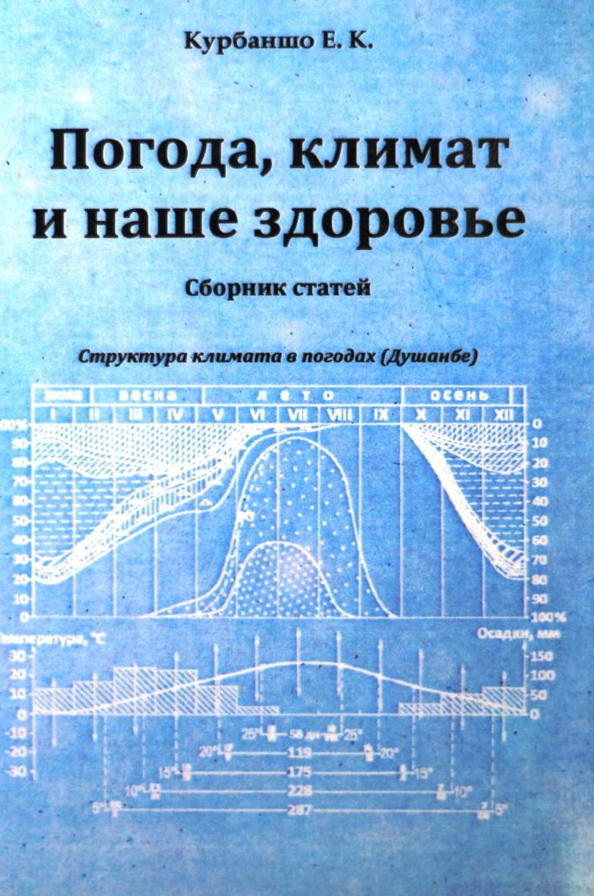
Курбоншо Е.К.
Настоящий сборник включает в себя статьи, освещающие климат, климаторекреационные и курортологические условия Таджикистана. Сборник представляет интерес для курортологов, туристов, специалистов по медицинской географии, прикладной климатологии и т.д.

Slide 12
Каримов Т.Б.
Учебное пособие предназначено для курсов начального профессионального образования, специализирующихся по гостеприимству, а также для практического пользования работниками гостиничных комплексов, студентами высших и средних специальных учебных заведений готовящих кадры для сферы туризма и отдыха. Оно может быть полезным всем, кто интересуется вопросами функционирования гостиниц, а также желающим работать или начат свой бизнес в этой сфере.

Slide 13
Мухаббатов Х.М.
В монографии рассматриваются важнейшие географические аспекты природопользования в условиях высокогорья. Проведен экономико-географический анализ природно-ресурсного потенциала горных регионов Таджикистана и определена стратегия охраны окружающей среды по вертикальным поясам природно-экономическим зонам республики.

Slide 14
Ш.Т. Рахмонов
В монографии анализируются позитивные и негативные стороны формирования, развития и размещения производительных сил Зеравшанского региона за годы плановой экономики, перехода ее на рыночные рельсы в условиях национальной независимости Республики Таджикистан. На основе комплексного анализа выявлены проблемы в размещении производительных сил региона и даны научно-обоснованные рекомендации по последующему развитию производительных сил, основанные на более эффективном использовании местного богатого и человеческого потенциалов.

Slide 15
Раҳмат барои диққататон!!!
Дарҳои Китобхонаи
ДДОТ ба номи С. Айни
ҳамеша барои Шумо кушода аст.
Қадами мубораки шуморо ба ин даргоҳ хайрамақдам мегӯем!!!
Lib.tgpu.tj
Library/

